Slide 1
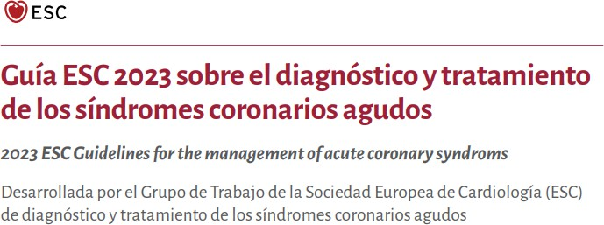
IVAN FERNANDO ORTIZ ROLDAN
EMERGENCIOLOGO

Slide 2
Índice
Introducción
Definiciones
Clasificación
3. Patogenia
Historia clínica
Electrocardiograma
Biomarcadores
Tratamiento:
  Manejo
  Tratamiento médico
  Tratamiento antiagregante
  Terapias de reperfusión

Slide 3
Índice
Introducción
Definiciones
Clasificación
3. Patogenia
Historia clínica
Electrocardiograma
Biomarcadores
Tratamiento:
  Manejo
  Tratamiento médico
  Tratamiento antiagregante
  Terapias de reperfusión

Slide 4
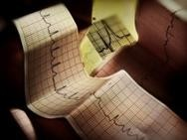
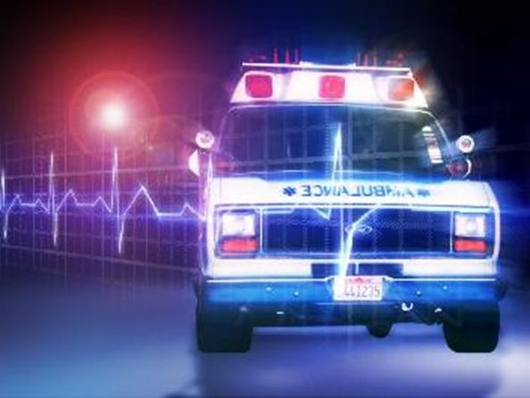
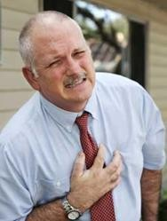
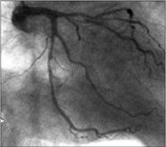
Introducción
El dolor torácico es uno de los síntomas más frecuentes de consulta en los servicios de urgencias entre un 5 a un 8 %.
Según datos de los SUH españoles estas cifras pueden llegar a ser hasta del 20%

Slide 5
Índice
Introducción
Definiciones
Clasificación
3. Patogenia
Historia clínica
Electrocardiograma
Biomarcadores
Tratamiento:
  Manejo
  Tratamiento médico
  Tratamiento antiagregante
  Terapias de reperfusión

Slide 6
Síndrome coronario agudo
2. Definiciones **
SÍNDROME CORONARIO AGUDO (SCA)
Espectro de afecciones, reducción del flujo coronario, con o sin cambios en el ECG y con o sin elevación de troponinas.
INFARTO AGUDO DE MIOCARDIO (IAM)
Evidencia de daño miocárdico, elevación de troponinas cardiacas →
biomarcador de necrosis miocárdica.
LESIÓN MIOCÁRDICA
Liberación de troponinas por distinto mecanismo que isquemia.

Slide 7
Síndrome coronario agudo
2. Definiciones **
Los síndromes coronarios agudos (SCA) engloban un espectro de entidades que incluyen a pacientes que presentan cambios recientes en los signos o síntomas clínicos, con o sin cambios en el electrocardiograma de 12 derivaciones (ECG) y con o sin elevaciones agudas de la concentración de troponina cardiaca
El concepto de SCA engloba una serie de situaciones clínicas que se producen en torno a un sustrato fisiopatológico común: la ruptura de la placa de ateroma.

Slide 8
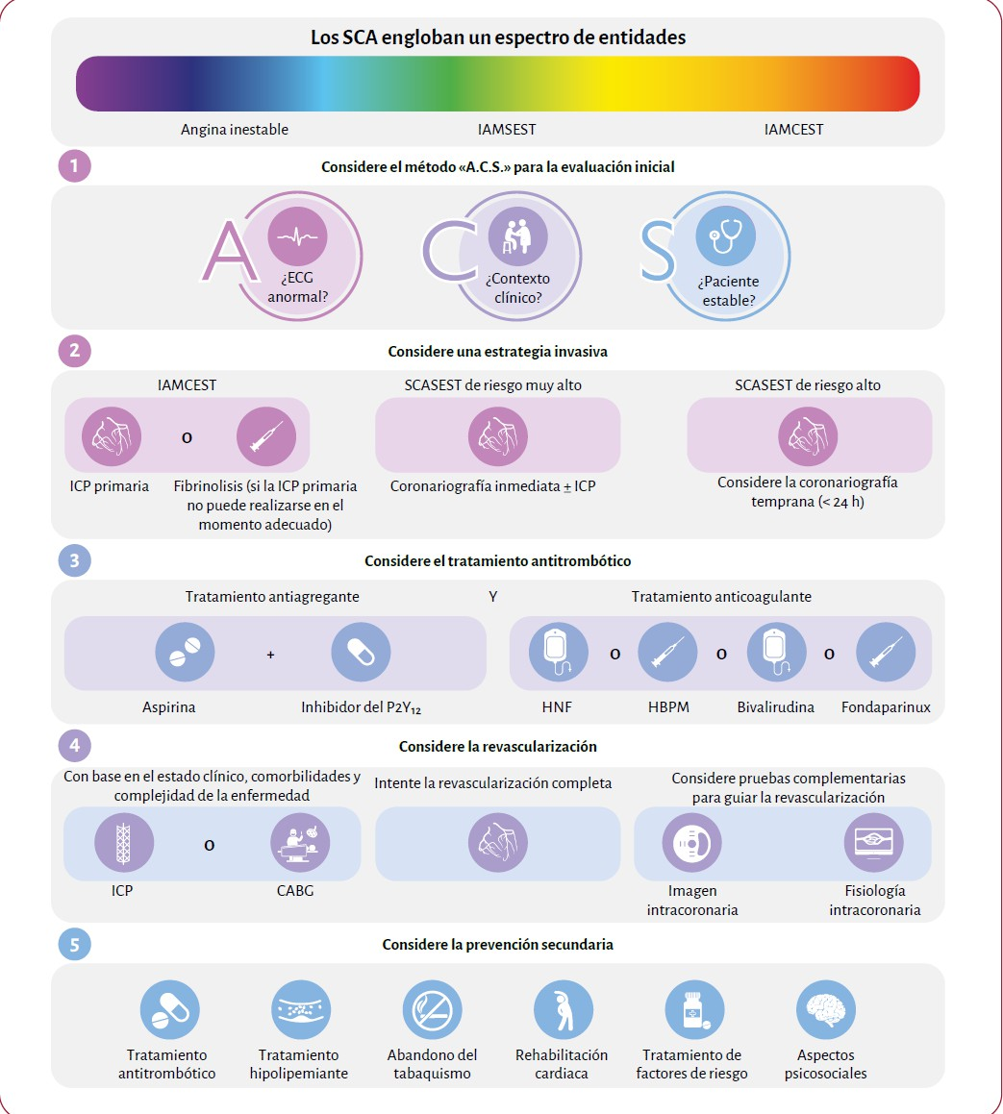

Clasificación del SCA
3. Clasificación**

Slide 9
Índice
Introducción
Definiciones
Clasificación
3. Patogenia
Historia clínica
Electrocardiograma
Biomarcadores
Tratamiento:
  Manejo
  Tratamiento médico
  Tratamiento antiagregante
  Terapias de reperfusión

Slide 10
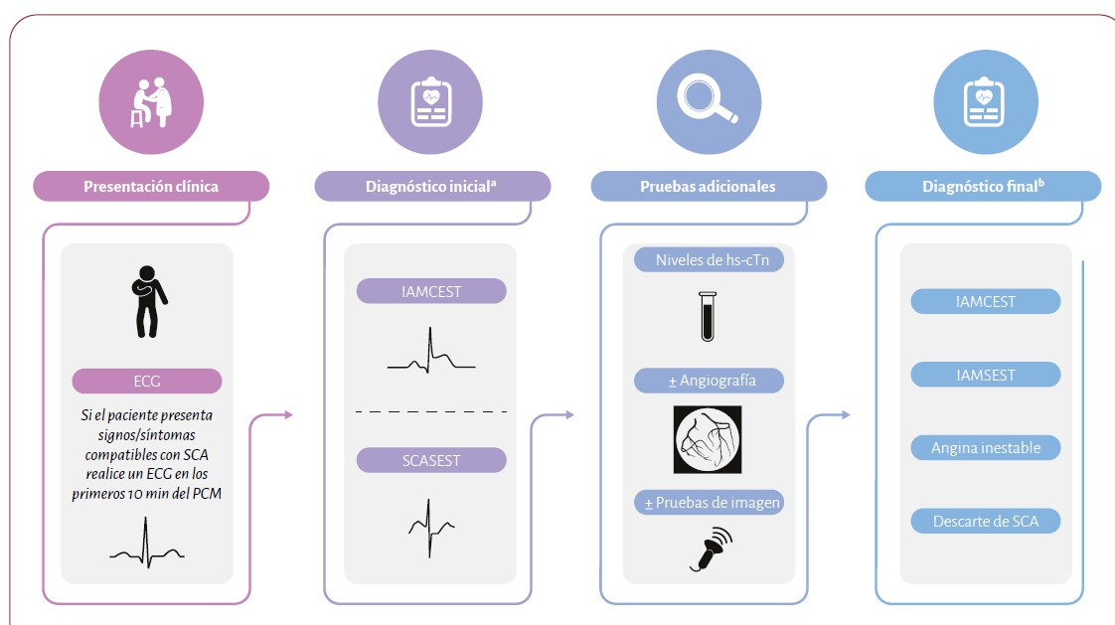
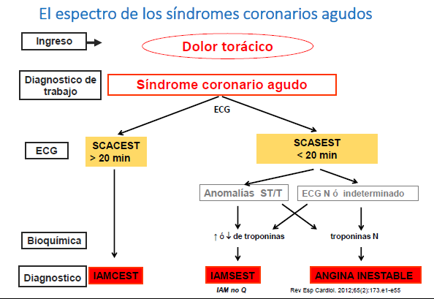
Clasificación del SCA
3. Clasificación**

Slide 11
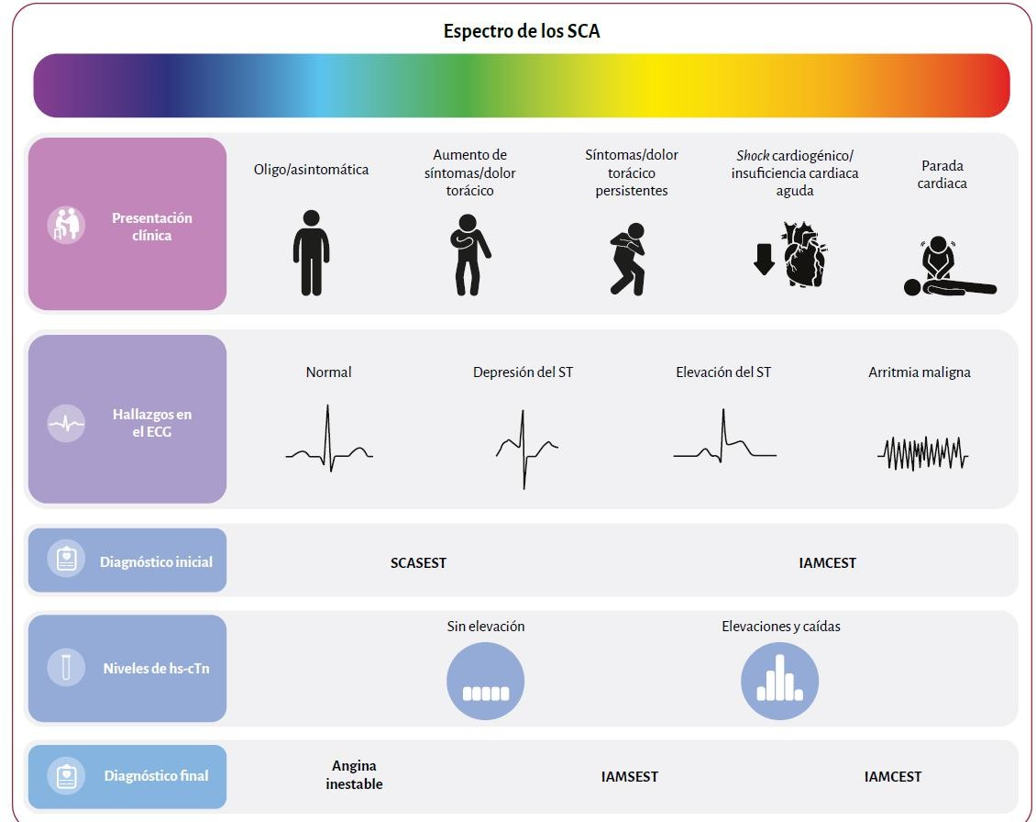
Clasificación del SCA
3. Clasificación**
ESC GUIDELINES European Heart Journal 2011. 32, 2999-3054

Slide 12
Índice
Introducción
Definiciones
Clasificación
Patogenia
Historia clínica
Electrocardiograma
Biomarcadores
Tratamiento:
  Manejo
  Tratamiento médico
  Tratamiento antiagregante
  Terapias de reperfusión

Slide 13




Placas vulnerables y pacientes vulnerables
4. Patogenia
02
La inflamación local y sistémica desempeña un papel crítico en el proceso complejo y relativamente impredecible que permite la progresión rápida de la enfermedad coronaria crónica (ECC) y del síndrome coronario agudo (SCA)
Enfermedad asintomática
ECC estable
SCA
Progresión modulada por factores locales y sistémicos

Slide 14
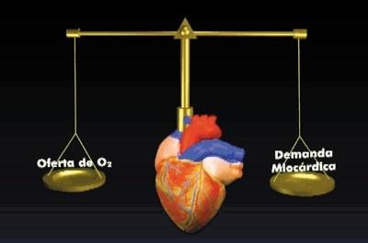
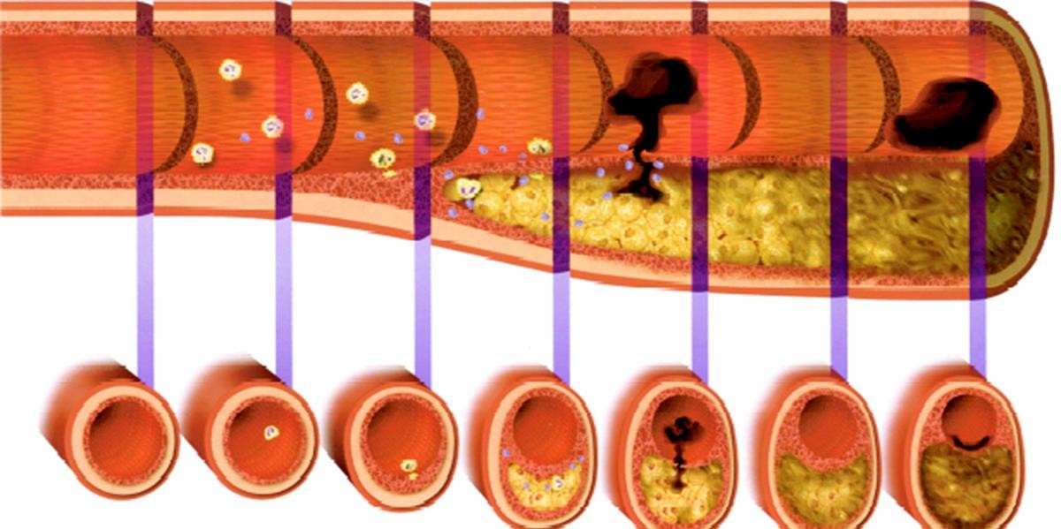
Fisiopatología

Slide 15
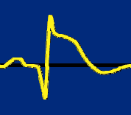
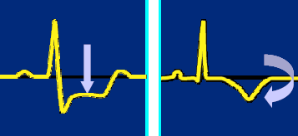
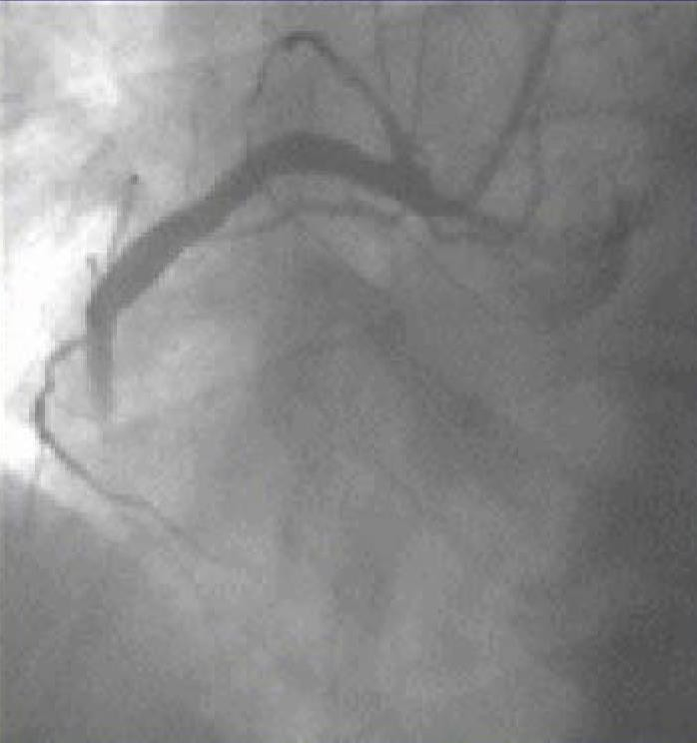
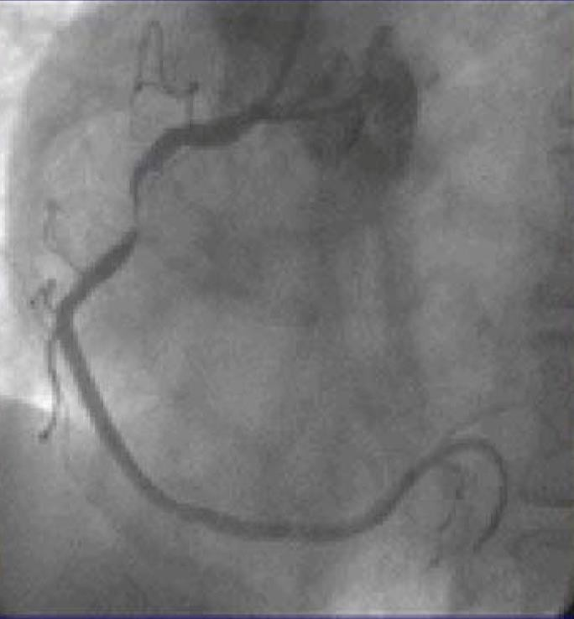
4. Patogenia
SCA
Con elevación ST
Sin elevación ST
“OBSTRUCCIÓN COMPLETA”
“OBSTRUCCIÓN PARCIAL”

Slide 16
Índice
Introducción
Definiciones
Clasificación
Patogenia
Historia clínica
Electrocardiograma
Biomarcadores
Tratamiento:
  Manejo
  Tratamiento médico
  Tratamiento antiagregante
  Terapias de reperfusión

Slide 17
Clínica
La historia clínica es la CLAVE DIAGNÓSTICA del dolor torácico.
Anamnesis: Breve, rápida y dirigida.
Dolor: características (típicas o no), irradiación, duración, desencadenantes, cortejo vegetativo, si le recuerda a dolores previos.
Síntomas atípicos: localización epigastrio, ancianos, diabéticos, mujeres.
Síntomas acompañantes: disnea, síncope, arritmias.
Antecedentes: sexo, edad, historia de cardiopatía isquémica y FRCV (tabaquismo, HTA, diabetes, dislipemia). Toma de cocaina.
Preguntar por antecedentes que sugieran contraindicación de anticoagulación

Slide 18
Historia clínica
ANMANESIS
Cuándo ha comenzado
Qué estaba haciendo
Duración
Episodios previos
Toma de medicación en el momento y efecto de la misma
Características del dolor, irradiación, cortejo vegetativo
ESC GUIDELINES European Heart Journal 2011. 32, 2999-3054

Slide 19
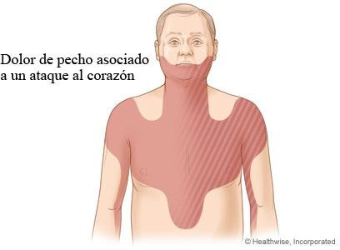
Clínica
Dolor torácico: definido como opresión, ardor, tumefacción, constricción, con inicio gradual, de intensidad variable y duración mayor de 30 minutos.
  En región retro esternal, con irradiación a cuello, mandíbula, hombro izdo.
  Asociado con frecuencia a disnea, sudoración , náuseas, vómitos
Ojo: formas atípicas: dolor en epigastrio de diabéticos, ancianos y mujeres meno o perimenopaúsicas

Slide 20
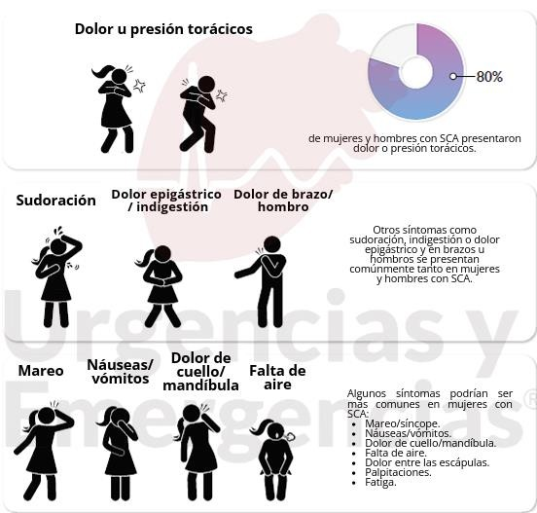
Clínica

Slide 21
Índice
Introducción
Definiciones
Clasificación
Patogenia
Historia clínica
Electrocardiograma
Biomarcadores
Tratamiento:
  Manejo
  Tratamiento médico
  Tratamiento antiagregante
  Terapias de reperfusión

Slide 22

Electrocardiograma
ECG:
Clave del diagnóstico
Realizarlo en los primeros 10 minutos
Inespecífico en los primeros momentos
Onda de lesión tarda de 20 a 40 minutos
Permite la clasificación del paciente:
  SCACEST
  SCASEST
<10 min
Si dolor

Slide 23
COMPRENDE:
1.-Elevación del segmento ST
ECG:
2.-Bloqueo completo de rama izquierda de reciente aparición
3.-Ondas T altas hiperagudas
4.-Corriente posterior de lesión aguda
<10 min
Si dolor

Slide 24
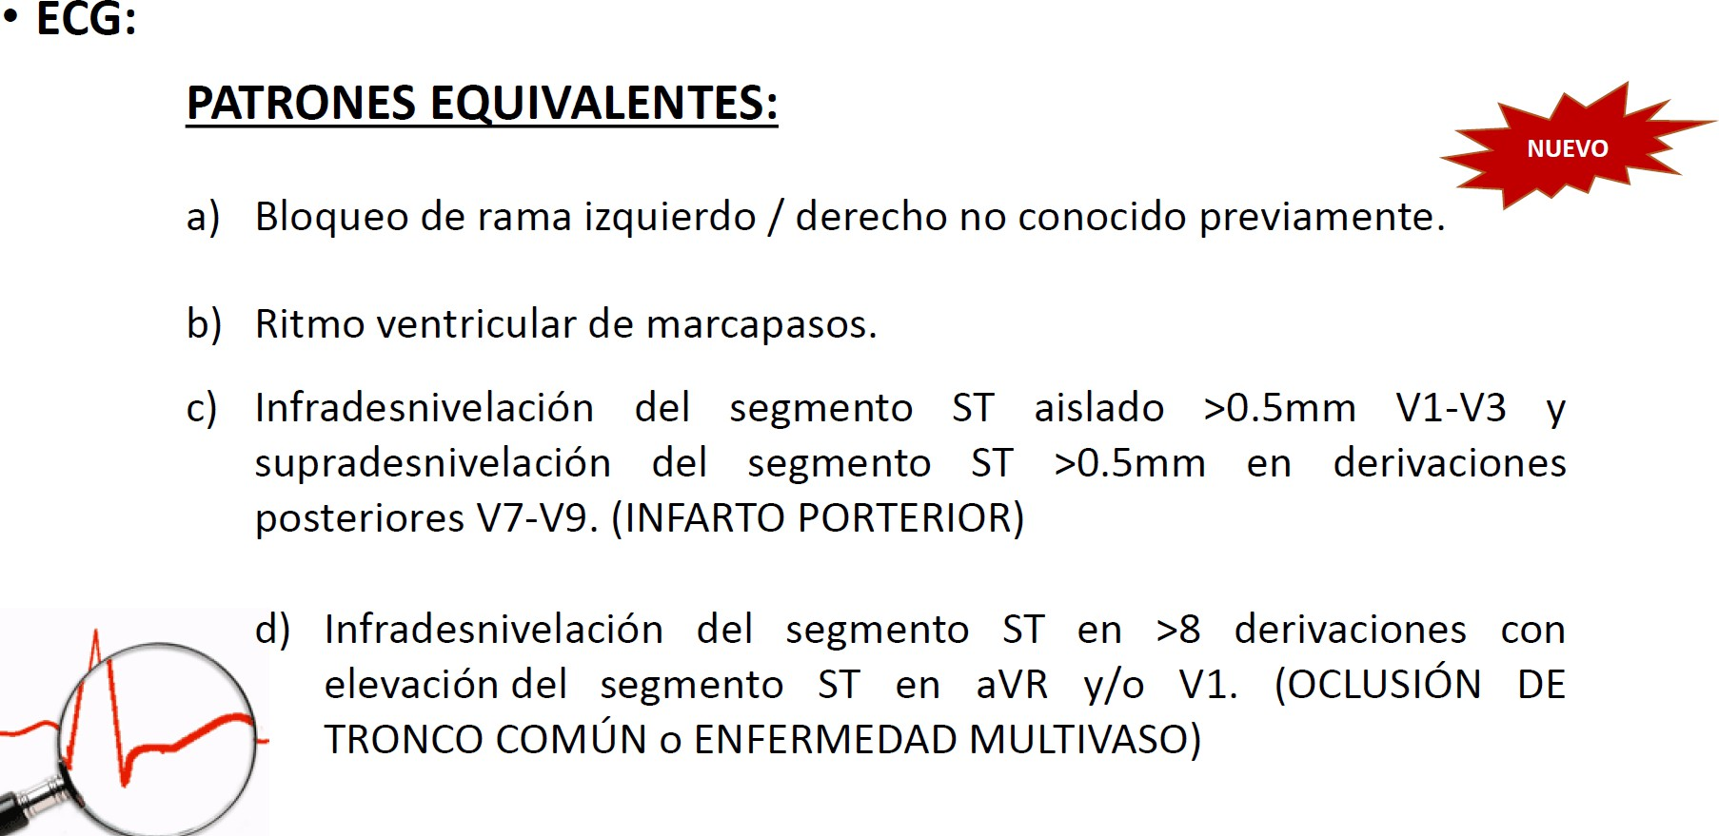
Electrocardiograma SCACEST
6

Slide 25
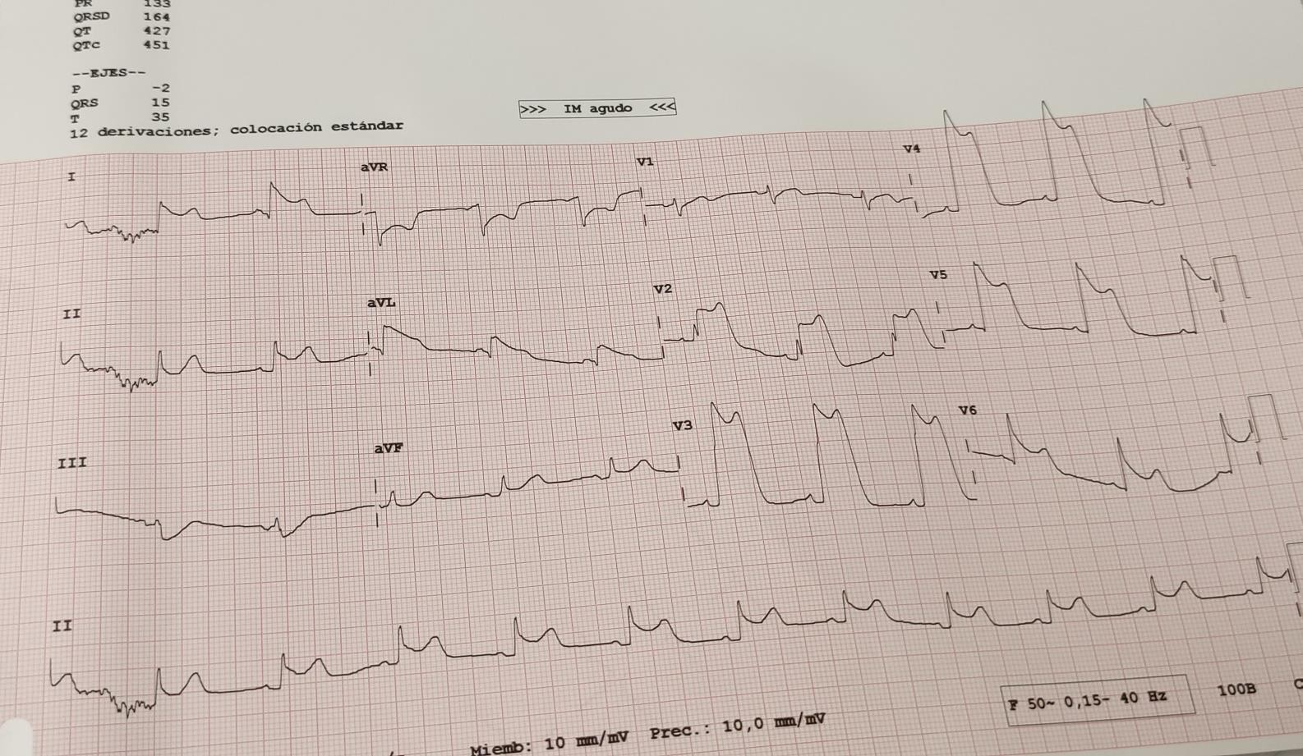
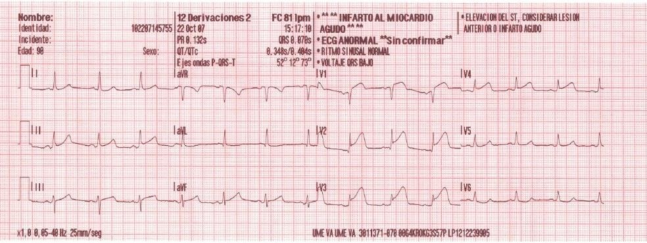
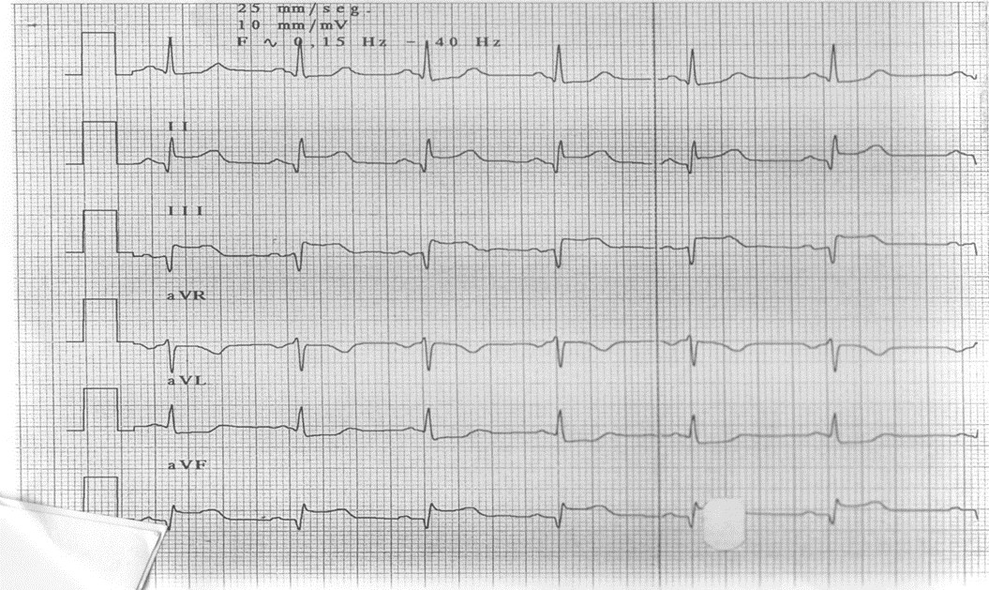
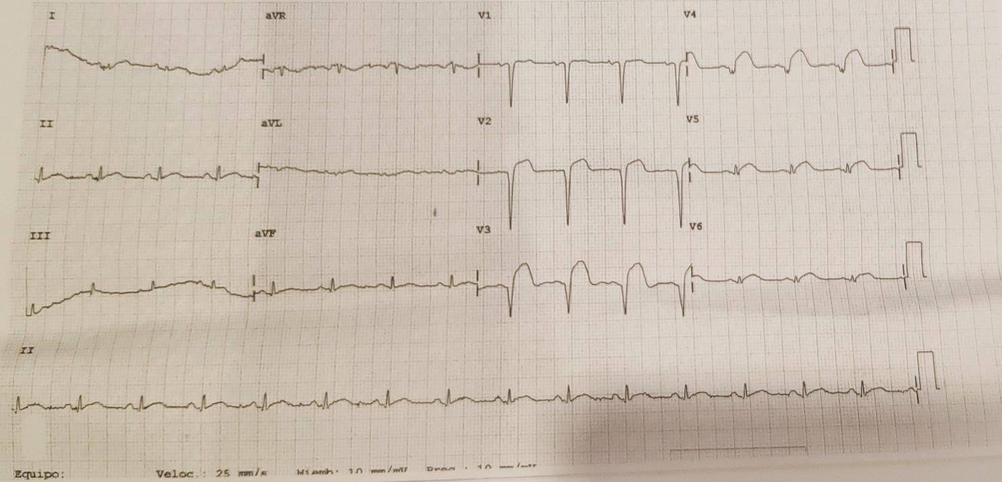
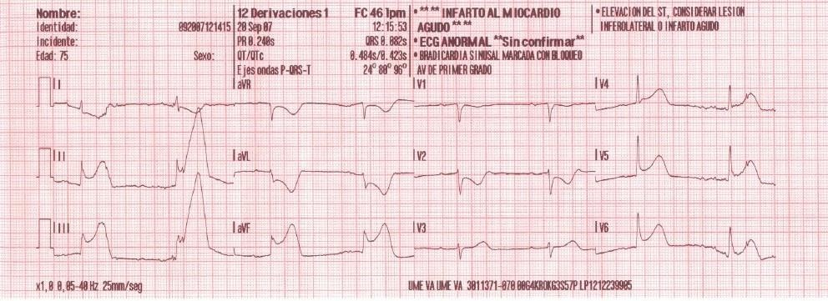
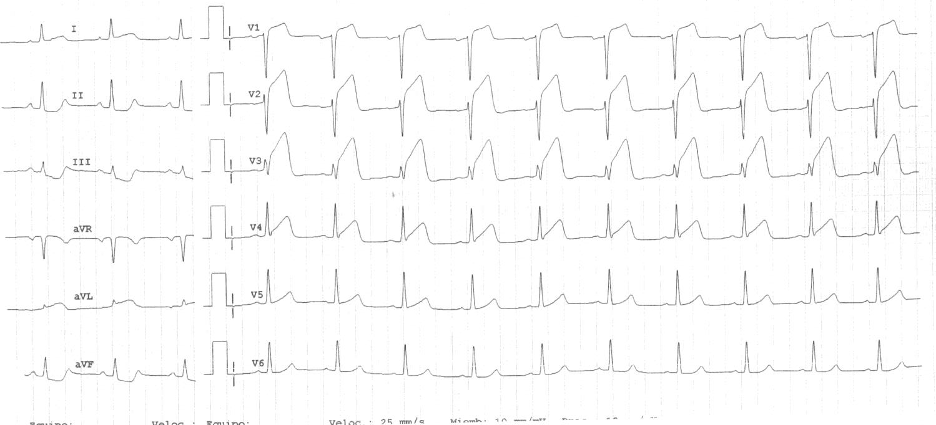
SCACEST
6. ECG
ELEVACIÓN DEL ST > 0,1 mV
consecutivas (en V2-V3>0,2mV)
en 2 ó más derivaciones

Slide 26
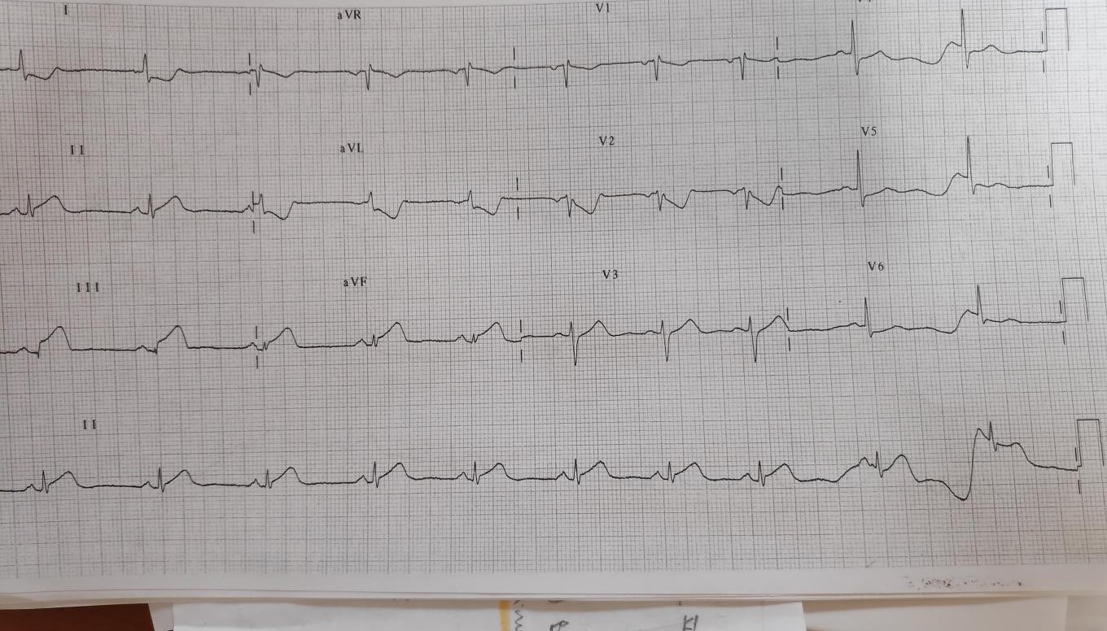
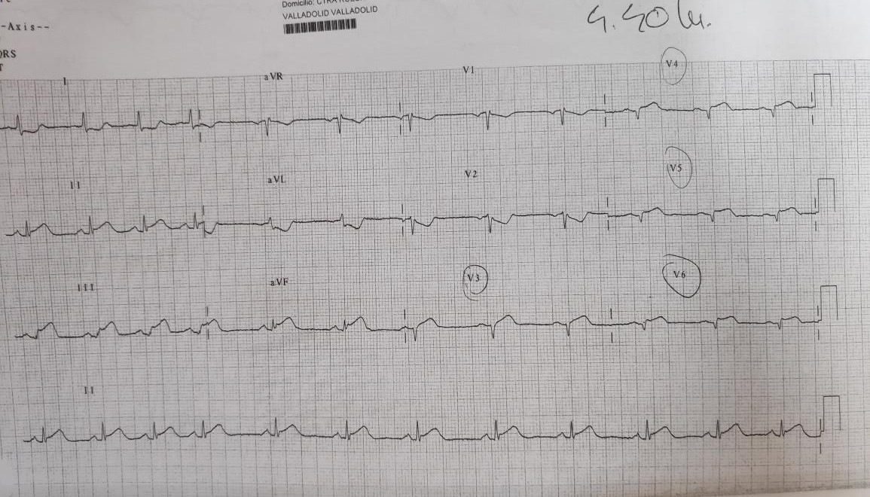
SCACEST
ECG con elevación
del segmento ST en cara inferior: ECG
derivaciones de precordiales derechas (V3R y V4R) posible alteración del segmento ST del ventrículo derecho asociado.

Slide 27
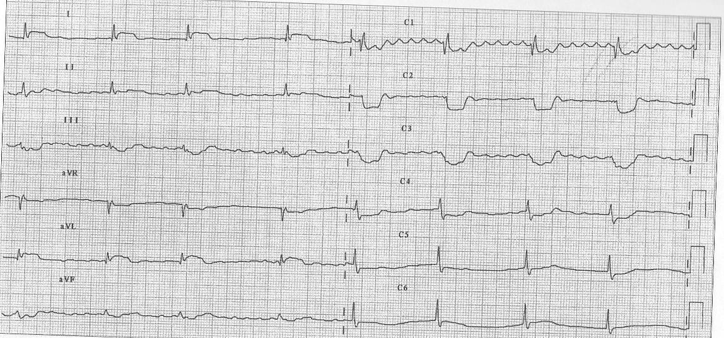
SCACEST
ECG con descenso del ST persistente y profundo de V1 V3, realizar ECG de derivaciones posteriores: puede ser la imagen especular de un infarto posterior (corriente posterior de lesión aguda).

Slide 28
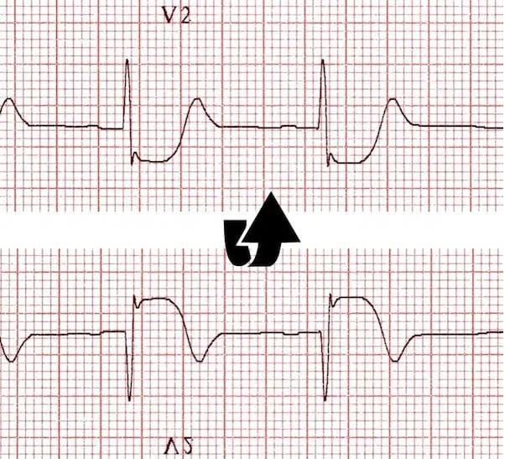
SCACEST
ECG con descenso del ST persistente y profundo de V1 V3

Slide 29
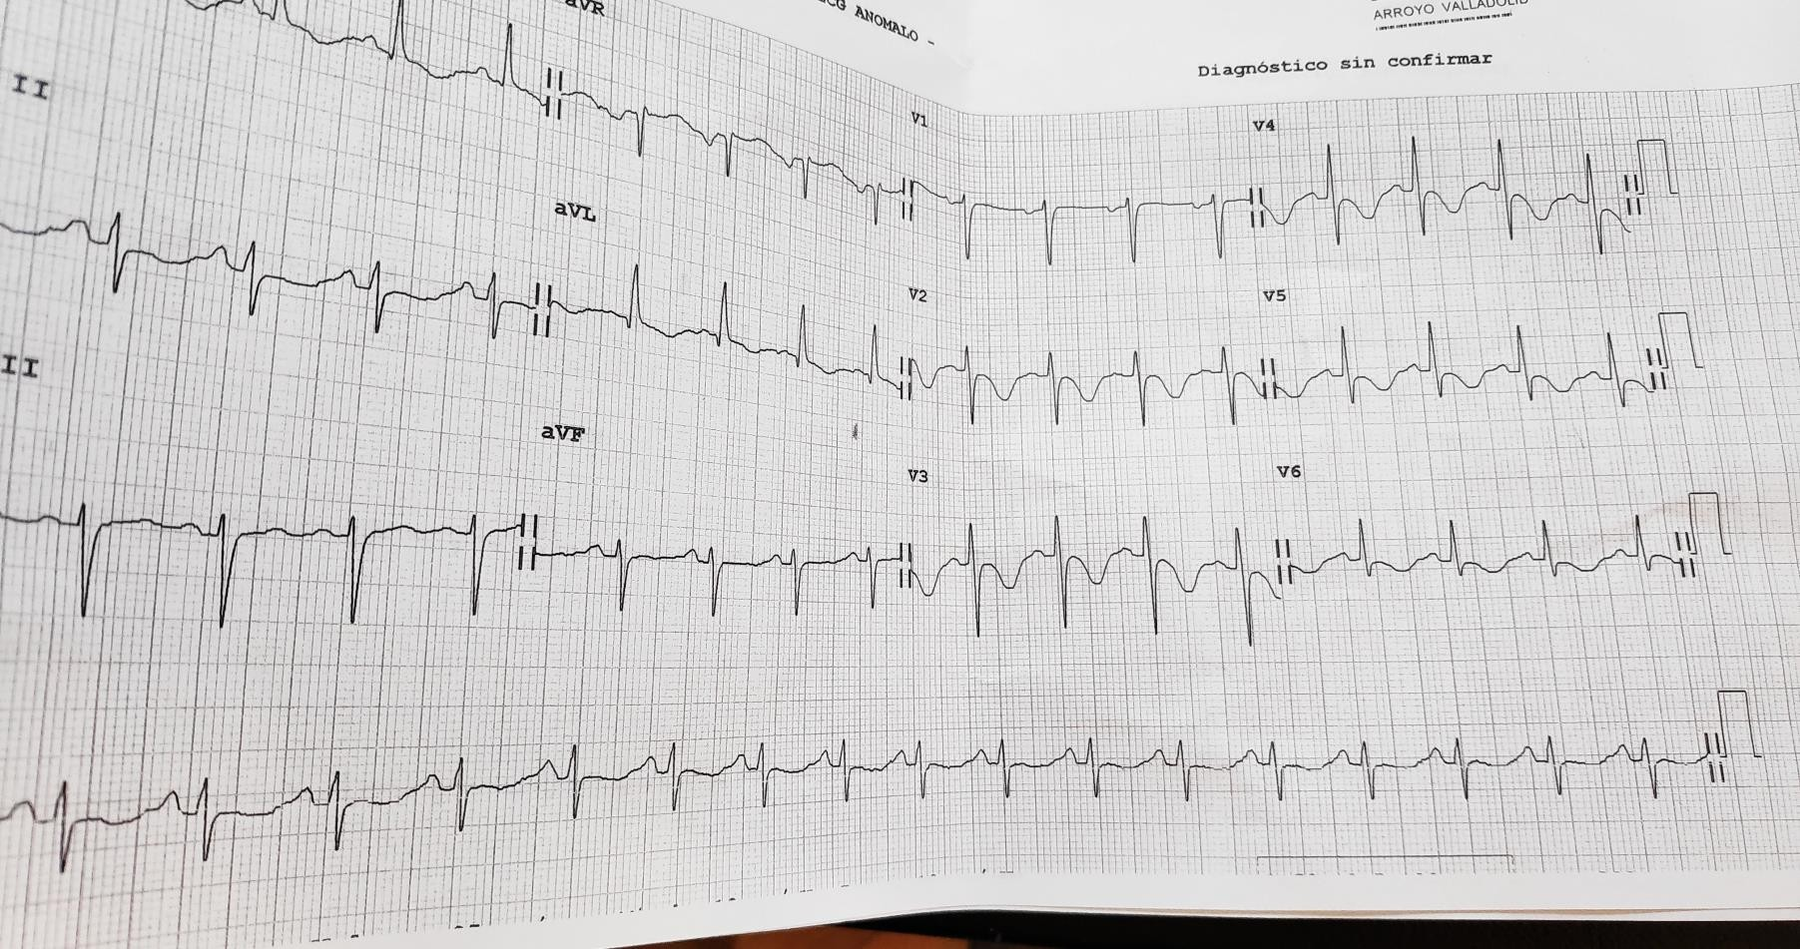
SCASEST
Inversión simétrica de la onda T en dos ó más derivaciones consecutivas

Slide 30
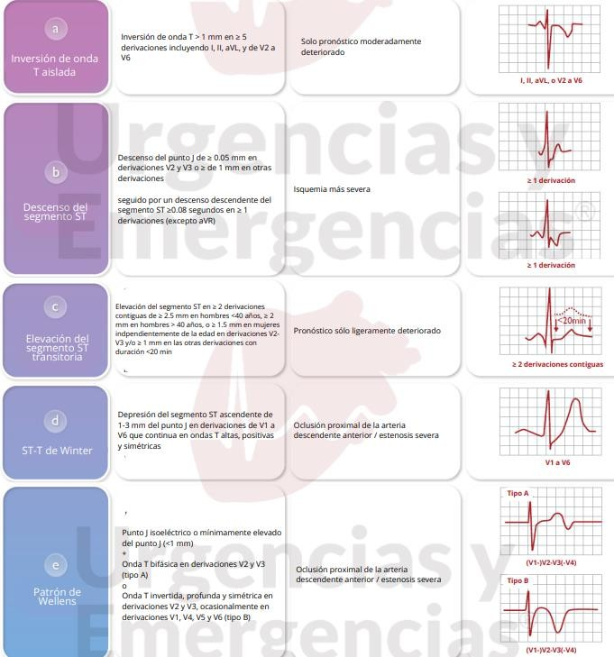

Slide 31
Índice
Introducción
Definiciones
Clasificación
3. Patogenia
Historia clínica
Electrocardiograma
Biomarcadores
Tratamiento:
  Manejo
  Tratamiento médico
  Tratamiento antiagregante
  Terapias de reperfusión

Slide 32
7. Biomarcadores
Biomarcadores
La elevación de enzimas cardiacas indica: necrosis: INFARTO.
Es posible que estén normales en cualquier tipo de SCA al principio de su determinación:
SCAEST= IAMEST.

Slide 33
7. Biomarcadores
Biomarcadores
Cobran una mayor relevancia en el SCASEST:
Lo que es importante es la curva que puede hacer la elevación de las enzimas cardíacas:
SCASEST con seriación troponinas positivas= IAMSEST
SCASEST con seriación troponinas negativas: angina inestable.

Slide 34
Clasificación del SCA
ESC GUIDELINES European Heart Journal 2011. 32, 2999-3054

Slide 35
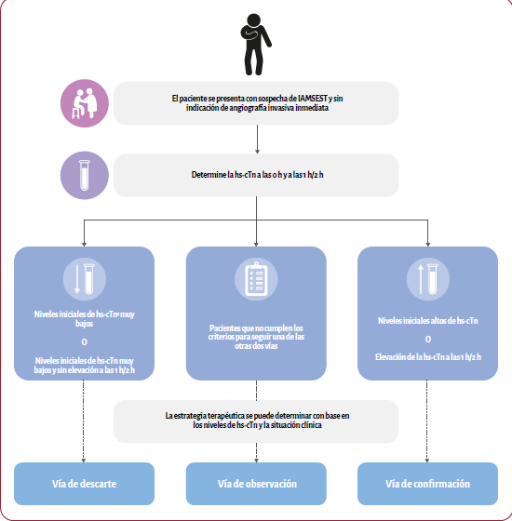
3. Biomarcadores

Slide 36
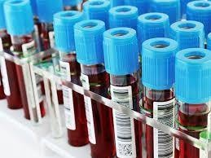
Biomarcadores
La Troponina cardíaca (T hs - cTn) T o I de alta sensibilidad, es actualmente el marcador más útil y eficiente en estos casos ya que posee un valor predictivo negativo en torno al 99%.
¡¡ No debe retrasar el tratamiento de reperfusión!!
Reduce la solicitud de exploraciones complementarias adicionales.
Reduce tiempos de estancia hospitalaria y costes.
Además de una utilidad diagnóstica, la troponina añade información pronóstica en términos de mortalidad a corto y largo plazo, a los hallazgos clínicos y electrocardiográficos.

Slide 37
Biomarcadores
¡¡ No debe retrasar el tratamiento de reperfusión!!
Se debe EVITAR solicitar hs-cTn en todas aquellas situación dónde su resultado no vaya a repercutir en el manejo clínico.
Pueden detectar valores en sujetos “sanos” con cardiopatía subclínica y existencia de elevaciones en otras situaciones clínicas.
Tiempos de valoración deben ser uniformes: algortimos
rápidos de 1-2 horas o 3 horas
Hablamos de porcentajes de elevación.

Slide 38
Biomarcadores
ENFERMEDADES NO CORONARIAS CON TROPONINAS ELEVADAS
I. congestiva cardíaca grave: aguda y crónica
Disección aorta, valvulopatía aórtica, miocardiopatía hipertrófica
Contusión cardíaca, ablación, cardioversión
Enfermedades inflamatorias (miocarditis, pericarditis)
Crisis hipertensiva
Taqui o bradiarritmias
Embolia pulmonar, HTP severa
Hipotiroidismo
Disfunción renal crónica o aguda
Enfermedad neurológica aguda (ACV, HSA)
Enfermedades infiltrativas (amiloidosis, sarcoidosis)
Toxicidad fármacos (venenos, adriamicina)
Quemaduras más 30% superficie corporal
Rabdomiolisis
Pacientes críticos (insuficiencia respiratoria, sepsis)

Slide 39
Índice
Introducción
Definiciones
Clasificación
3. Patogenia
Historia clínica
Electrocardiograma
Biomarcadores
Tratamiento:
  Manejo
  Tratamiento médico
  Tratamiento antiagregante
  Terapias de reperfusión

Slide 40
8.1 Manejo
Tumbar al paciente y tranquilizar.
Constantes: TA, FC, FR, tª, pulsiosimetría.
Coger vía venosa periférica con suero fisiológico.
Sacar analítica: SS, BQ (con troponina T) y coagulación.
Monitorizamos ECG.
Acercamos desfibrilador.

Slide 41
8.1 Manejo inicial
Reposo absoluto.
Elevación del cabecero.
Tranquilizar e informar.
Acceso venoso.
Sacamos analítica.
ECG de 12 derivaciones.
Monitorización.
Acercamos el desfibrilador.
Oxígeno.
Nitratos.
Manejo del dolor.
Radiografía de tórax.
Analítica sanguínea.

Slide 42
8.1 Objetivos del tratamiento
Reducir la cantidad de necrosis miocárdica en pacientes con infarto:
  Preservar la función del VI.
  Prevenir la IC.
Prevenir sucesos adversos graves:
  Muerte.
  Necesidad de revascularización urgente.
Tratar las complicaciones potencialmente mortales como son:
TVSP/FV.
Bradicardia.

Slide 43
8.1 Objetivos del tratamiento
Comienzo: Primer Contacto Médico
SIN RETRASAR TERAPIAS REPERFUSIÓN & ATT
Garantizar Oxigenación Miocardio.
  ↓ Pre y Postcarga
  ↓ Consumo O₂ miocardio
Profilaxis y TTO Complicaciones: Arritmias, ICC,
Disfunción VI

Slide 44
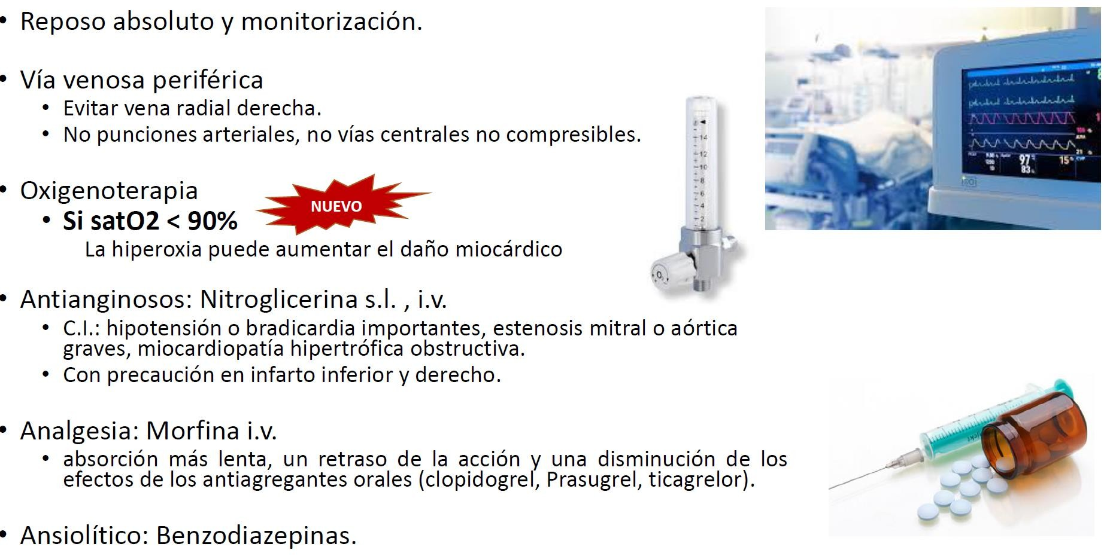
8.1 Oxigenoterapia

Slide 45
8.3 Antiagregantes
La activación y agregación plaquetarias que siguen a la rotura de la placa aterosclerótica son los mecanismos fisiopatológicos centrales de los síndromes coronarios agudos
Se debe iniciar de manera inmediata antiagregación con:
ASPIRINA:
Dosis de carga 150-300 mg oral
75-250 mg i.v. si la vía oral no es posible.
En todos los pacientes salvo contraindicaciones

Slide 46
8.3 Antiagregantes en SCACEST
AAS y completar el tratamiento doble antiagregante con un fármaco inhibidor del ADP. El fármaco con mejor perfil de riesgo/beneficio es:
Ticagrelor v.o. a dosis de carga de 180 mg seguida de 90 mg/12h.
Alternativas:
Prasugrel v.o. a dosis de carga de 60 mg. y posteriormente 10 mg./día. Indicado en
pacientes < 75 años y peso > 60 Kg sin antecedentes de ictus o AIT previo. Clopidogrel v.o. a dosis de carga de 600 mg seguida de 75mg/24 horas. Se administrará cuando los previos no estén disponibles o en pacientes en los que se considere riesgo de sangrado elevado

Slide 47
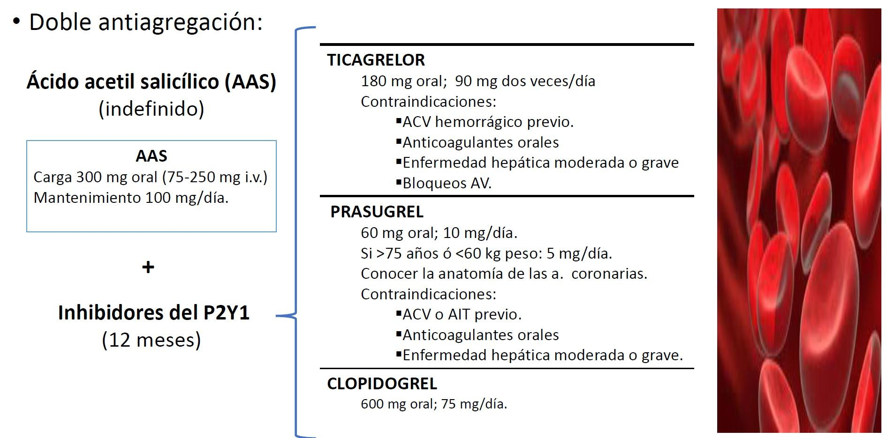
8.3 Antiagregantes SCACEST
300

Slide 48
Anticoagulante: SCACEST
Heparina no fraccionada ajustada según peso.
Alternativas:
  Enoxaparina.
  Bivalirudina.

Slide 49
8.4 Reperfusión
El objetivo en los pacientes con SCACEST es lograr la reperfusión coronaria en el tiempo más breve posible.
Existe una relación inversa entre el tratamiento y el beneficio en lo relativo a la supervivencia.
La reperfusión puede conseguirse con fibrinolisis, con intervención coronaria percutánea (ICP), o una combinación de ambas.
La eficacia de la terapia de reperfusión es profundamente dependiente del intervalo de tiempo entre el comienzo de los síntomas y la reperfusió

Slide 50
8.4 Reperfusión
La fibrinolisis es efectiva específicamente en las primeras 2 a 3 h tras el comienzo de los síntomas; la ICPP es menos sensible al tiempo.
La angioplastia coronaria se ha convertido en el tratamiento de primera línea para pacientes con SCAEST.
La fibrinolisis solo debería considerarse si existe una demora importante para la ICP.

Slide 51
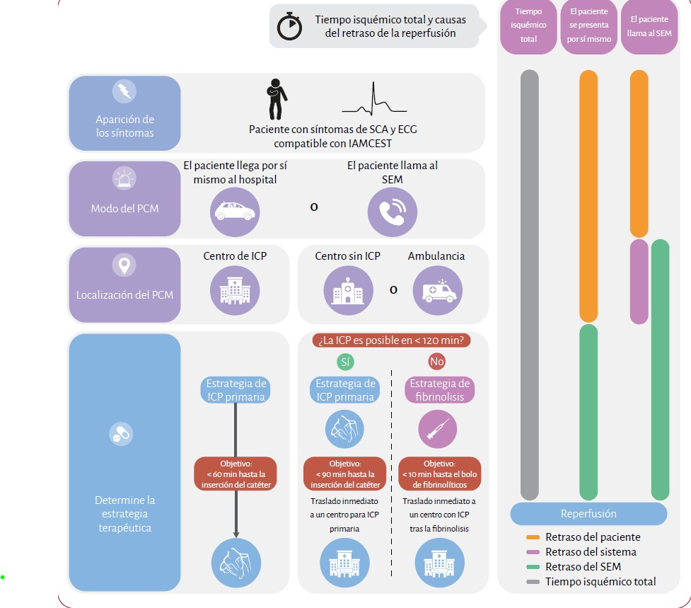
REPERFUSIÓN

Slide 52
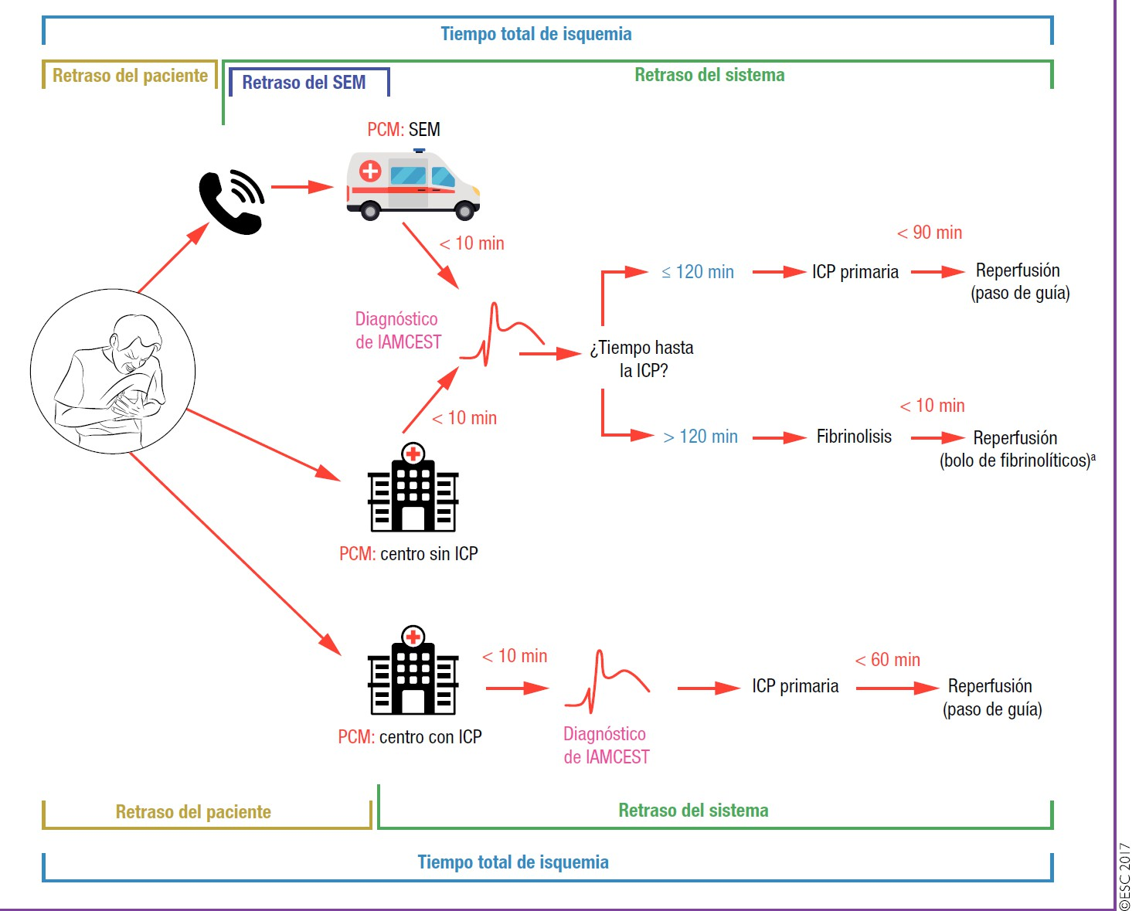
REPERFUSIÓN

Slide 53
Gracias

